Slide 1
CHƯƠNG 2.
MỘT SỐ VẤN ĐỀ XÃ HỘI CỦA TIN HỌC
Tiết 19,20: BÀI THỰC HÀNH 4:
SAO LƯU DỰ PHÒNG VÀ QUÉT VIRUS

Slide 2
BÀI THỰC HÀNH 4: SAO LƯU DỰ PHÒNG VÀ QUÉT VIRUS
1
Lưu trữ dự phòng bằng phương pháp
sao chép thông thường
NỘI DUNG BÀI HỌC
2
Quét virus

Slide 3
1. Chuẩn bị sao lưu và sao lưu bằng phương pháp sao chép thông thường.
BÀI THỰC HÀNH 4: SAO LƯU DỰ PHÒNG VÀ QUÉT VIRUS
Tại sao cần phải sao lưu dự phòng ?
=> Đảm bảo an toàn thông tin trên máy tính

Slide 4
BÀI THỰC HÀNH 4: SAO LƯU DỰ PHÒNG VÀ QUÉT VIRUS
1. Chuẩn bị sao lưu và sao lưu bằng phương pháp sao chép thông thường.
Các bước tiến hành thực hiện sao lưu dự phòng:
Bước 1: Khởi động Windows Explorer và tạo thư mục mới trên
Document với tên là Tailieu_hoctap. Sao chép một số tệp văn bản,
Hình ảnh, tệp chương trình… của em vào thư mục Tailieu_hoctap.
(Lưu ý: nếu các tệp tin của em đã được sắp xếp trong một thư mục
rồi thì không cần tạo thư mục: Tailieu_hoctap và sao chép vào nữa).
Bước 2: Tạo một thư mục trên ổ đĩa D:\ với tên là Sao_luu.
Bước 3: Sao chép các tệp trong thư mục Tailieu_hoctap vào thư mục
Sao_luu.

Slide 5
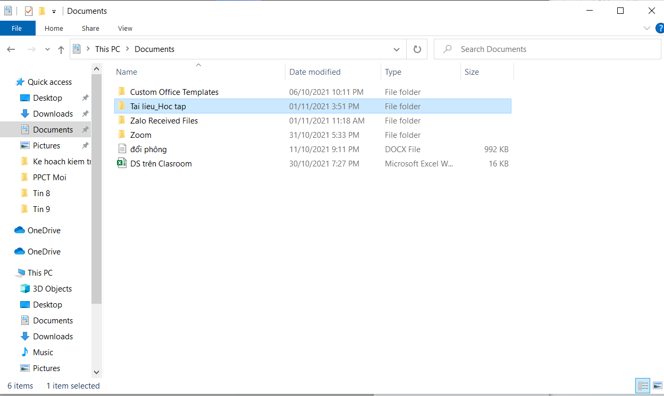
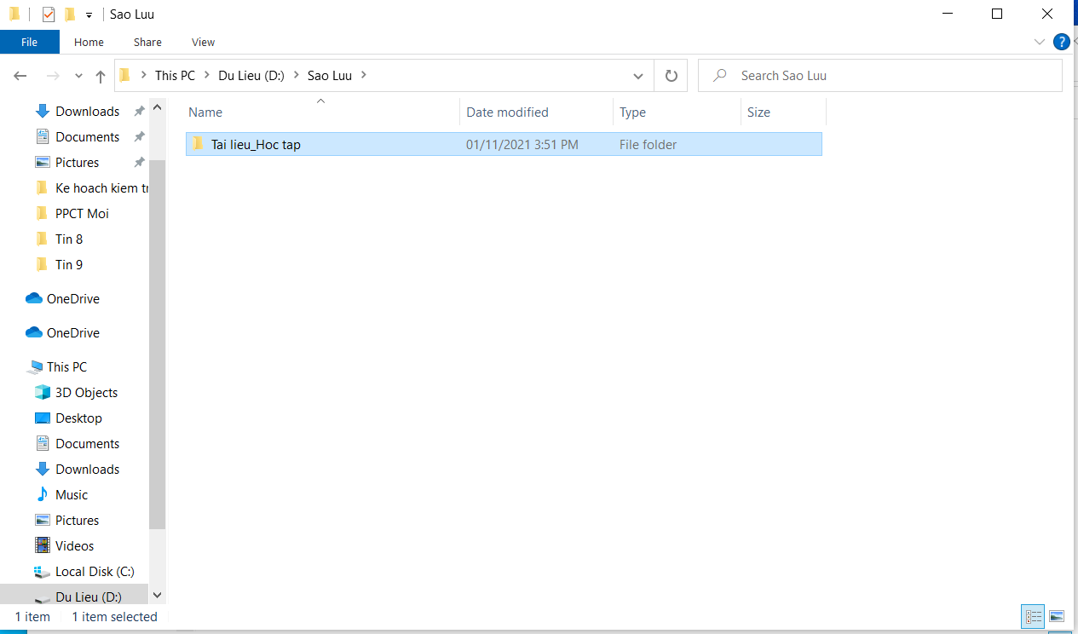
BÀI THỰC HÀNH 4: SAO LƯU DỰ PHÒNG VÀ QUÉT VIRUS
1. Chuẩn bị sao lưu và sao lưu bằng phương pháp sao chép thông thường.

Slide 6
BÀI THỰC HÀNH 4: SAO LƯU DỰ PHÒNG VÀ QUÉT VIRUS
2. Quét virus
Virus máy tính có những tác hại nào ?
Tiêu tốn tài nguyên hệ thống
Phá hủy dữ liệu
Phá hủy hệ thống
Đánh cắp dữ liệu
Mã hóa dữ liệu để tống tiền
=> Chúng ta cần phải phòng chống virus

Slide 7
BÀI THỰC HÀNH 4: SAO LƯU DỰ PHÒNG VÀ QUÉT VIRUS
2. Quét virus
Nói về phần mềm diệt virus thì chúng ta có rất nhiều phần mềm diệt virus khác nhau, có phần mềm thì cho phép chúng ta sử dụng miễn phí nhưng cũng có phần mềm bắt buộc phải trả phí.
Theo các em trên thế giới có một hay nhiều phần mềm quét virus?

Slide 8
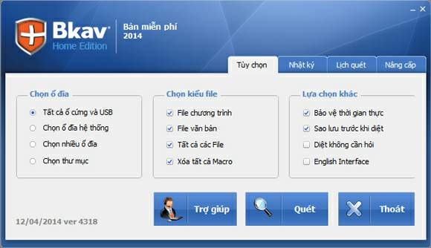
BÀI THỰC HÀNH 4: SAO LƯU DỰ PHÒNG VÀ QUÉT VIRUS
2. Quét virus
Một số phần mềm diệt virus

Slide 9
BÀI THỰC HÀNH 4: SAO LƯU DỰ PHÒNG VÀ QUÉT VIRUS
2. Quét virus
Ở Việt Nam chúng ta cũng có một phần mềm rất hiệu quả không cần phải trả phí đó là phần mềm BKAV HOME.

Slide 10
BÀI THỰC HÀNH 4: SAO LƯU DỰ PHÒNG VÀ QUÉT VIRUS
2. Quét virus
Bkav Home là phần mềm diệt virus miễn phí của Việt Nam, Bkav Home hỗ trợ những tính năng diệt virus miễn phí của Bkav (BkavEngine), đặc biệt là hỗ trợ tính năng tự cảnh báo (Auto Protect) trên tất cả các hệ điều hành Windows. Giúp chúng ta bảo vệ thông tin trên máy tính.

Slide 11
BÀI THỰC HÀNH 4: SAO LƯU DỰ PHÒNG VÀ QUÉT VIRUS
2. Quét virus
Bước 1: Nếu máy tính chưa được cài đặt phần mềm quét virus BKAV, em có thể tải về bản miễn phí BKAV HOME từ địa chỉ:
=> https://www.bkav.com.vn/bkav-home

Slide 12
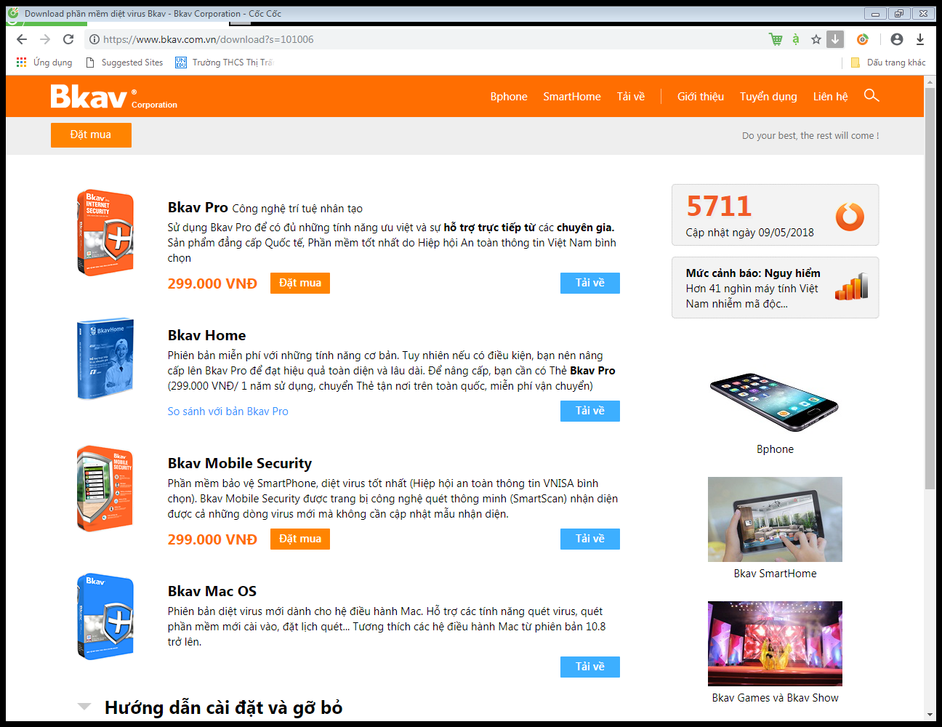
BÀI THỰC HÀNH 4: SAO LƯU DỰ PHÒNG VÀ QUÉT VIRUS
2. Quét virus

Slide 13
BÀI THỰC HÀNH 4: SAO LƯU DỰ PHÒNG VÀ QUÉT VIRUS
2. Quét virus

Slide 14
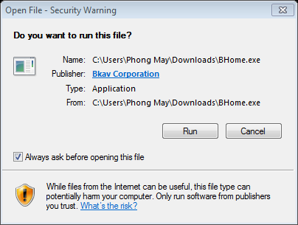
BÀI THỰC HÀNH 4: SAO LƯU DỰ PHÒNG VÀ QUÉT VIRUS
2. Quét virus
Click vào RUN để cài đặt

Slide 15
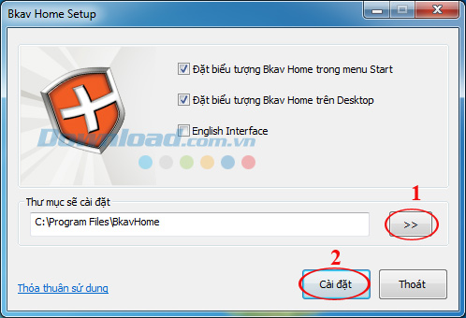
BÀI THỰC HÀNH 4: SAO LƯU DỰ PHÒNG VÀ QUÉT VIRUS
2. Quét virus
Bước 2: Sau khi tải phần mềm diệt virus Bkav Home về máy tính, nhấn đúp vào file cài đặt. Đợi 1 lát để khởi tạo môi trường, rồi cửa sổ Bkav Home Setup xuất hiện, nếu muốn thay đổi đường dẫn cài đặt phần mềm thì nhấn chuột vào nút >> và chọn nơi lưu trữ. Sau đó, nhấn tiếp vào nút Cài đặt để bắt đầu quá trình cài đặt phần mềm diệt virus Bkav.

Slide 16
BÀI THỰC HÀNH 4: SAO LƯU DỰ PHÒNG VÀ QUÉT VIRUS
2. Quét virus
Bước 3: Quá trình cài đặt bắt đầu diễn ra, chờ đợi vài giây, khi nào thanh tiến trình màu xanh đầy thì hoàn tất. Tốc độ nhanh hay chậm còn phụ thuộc vào cấu hình máy tính của em nữa!

Slide 17
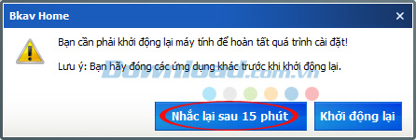
BÀI THỰC HÀNH 4: SAO LƯU DỰ PHÒNG VÀ QUÉT VIRUS
2. Quét virus
Bước 4: Tiếp đến xuất hiện một cửa sổ thông báo yêu cầu khởi động lại hệ thống để hoàn tất quá trình cài đặt. Nếu bạn đang làm dở những công việc khác chưa muốn khởi động lại luôn thì nhấn vào nút Nhắc lại sau 15 phút. Còn không thì nhấn và nút Khởi động lại.

Slide 18
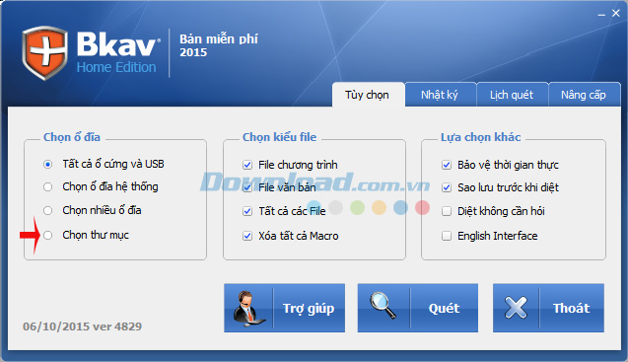
BÀI THỰC HÀNH 4: SAO LƯU DỰ PHÒNG VÀ QUÉT VIRUS
2. Quét virus
Bước 1: Khởi động chương trình quét virus BKAV. Tìm hiểu ý nghĩa của các tùy chọn trên giao diện của chương trình.

Slide 19
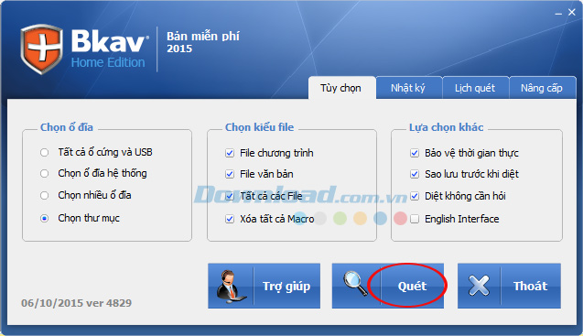
BÀI THỰC HÀNH 4: SAO LƯU DỰ PHÒNG VÀ QUÉT VIRUS
2. Quét virus
Bước 2: Chọn tùy chọn tất cả các ổ cứng và USB để quét virus cho tất cả các ổ và thiết bị nhớ flash và các tùy chọn cần thiết. Lưu ý: không chọn xóa tất cả các macro.

Slide 20
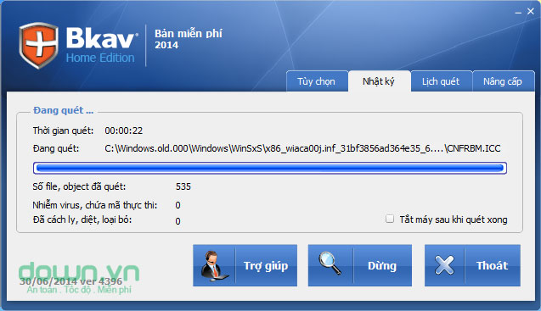
BÀI THỰC HÀNH 4: SAO LƯU DỰ PHÒNG VÀ QUÉT VIRUS
2. Quét virus
Bước 3: Quan sát quá trình quét virus của chương trình và tìm hiểu nội dung nhật kí sau khi quét xong. Cuối cùng thoát khỏi chương trình bằng cách nháy nút thoát.

Slide 21
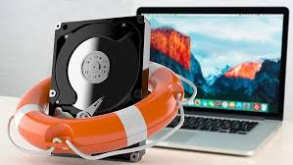
1. TẢI VỀ PHẦN MỀM DIỆT VIRUS
2. CÀI ĐẶT PHẦN MỀM DIỆT VIRUS
3. QUÉT VIRUS

Slide 22
HƯỚNG DẪN VỀ NHÀ:
- Thực hành sao lưu lại dữ liệu và quét virus.
- Xem trước nội dung bài 6: Tin học và xã hội trong Sgk

